Slide 1
第三章 栈与队列
数据结构电子教案

Slide 2
第三章 栈与队列
栈
栈的应用：表达式求值
栈的应用：递归
队列
优先级队列

Slide 3
栈 ( Stack )
操作受限的线性表，逻辑结构与线性表一致
只允许在一端插入和删除的线性表
允许插入和删除
的一端称为栈顶
(top)，另一端称
为栈底(bottom)
栈的特点是后进先出。
(Last In First Out: LIFO)
上溢与下溢
退栈
进栈
top
a_{n}
a_{n-1}
…
a₁
bottom

Slide 4
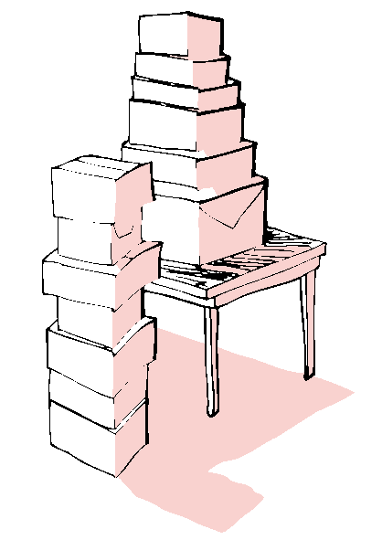

Slide 5
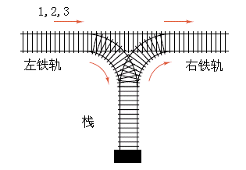
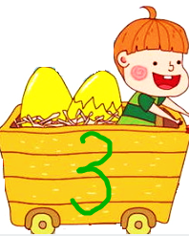


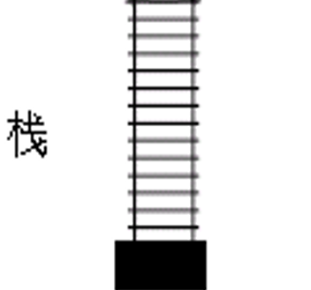



3,2,1
3,1,2

Slide 6
假设有５个元素abcde顺序进栈（进栈过程中可以出栈），出栈序列为dceba，则该栈容量必定不小于多少。

Slide 7
栈的抽象数据类型
template <class T>
class Stack { //栈的类定义
public:
Stack(){ }; //构造函数
virtual void Push(T x) = 0; //进栈
virtual bool Pop(T& x) = 0; //出栈
virtual bool getTop(T& x) = 0; //取栈顶
virtual bool IsEmpty() const = 0; //判栈空
virtual bool IsFull() const = 0; //判栈满
virtual int getSize() const = 0; //计算栈中元素个数
}；

Slide 8
栈的数组存储表示 — 顺序栈
0 1 2 3 4 5 6 7 8 9 maxSize-1
elements
top (栈空)
#include “stack.h”
const int stackIncrement=20;
template <class T>
class SeqStack : public Stack<T> { //顺序栈类定义
private:
T *elements; //栈元素存放数组
int top; //栈顶指针
int maxSize; //栈最大容量
void overflowProcess(); //栈的溢出处理

Slide 9
public:
SeqStack(int sz =50); //构造函数
～SeqStack() { delete []elements; } //析构函数
void Push(T x); //进栈
bool Pop(T& x); //出栈
bool getTop(T& x); //取栈顶内容
bool IsEmpty() const { return top == -1; }
bool IsFull() const { return top == maxSize-1; }
};

Slide 10
top
b
top
a
a
top
空栈
a 进栈
b 进栈
top
e
top
e
e
d
d
top
d
c
c
c
b
b
b
a
a
a
e 进栈
f 进栈溢出
e 退栈

Slide 11
d
top
c
c
b
top
b
b
a
a
top
a
d 退栈
c 退栈
b 退栈
a
top
a 退栈
top
空栈

Slide 12
顺序栈的构造函数
template <class T>
SeqStack<T> ::SeqStack(int sz):top(-1),maxSize(sz){
elements = new T[maxSize];
assert(elements!=NULL);
};

Slide 13
顺序栈的操作
template <class T>
void SeqStack<T>::overflowProcess() {
//私有函数：当栈满则执行扩充栈存储空间处理
T *newArray = new T[maxSize+stackIncrement]; //创建更大的存储数组
for (int i = 0; i <= top; i++)
newArray[i] = elements[i];
maxSize += stackIncrement;
delete [ ]elements;
elements = newArray; //改变elements指针
};

Slide 14
template <class T>
void SeqStack<T>::Push(T x) {
//若栈不满, 则将元素x插入该栈栈顶, 否则溢出处理
if (IsFull() == true) overflowProcess; //栈满
elements[++top] = x; //栈顶指针先加1, 再进栈
};

Slide 15
template <class T>
bool SeqStack<T>::GetTop(T& x) {
//函数退出栈顶元素并返回栈顶元素的值
if (IsEmpty() == true) return false;
x = elements[top]; //栈顶指针退1
return true; //退栈成功
};

Slide 16
template <class T>
bool Seqstack<T>::getTop(T& x) {
//若栈不空则函数返回该栈栈顶元素的地址
if (IsEmpty() == true)
return false;
x = elements[top];
return true;
};

Slide 17
template <class T>
ostream &operator<<(ostream & os, SeqStack<T> &s) {
os<<“top=”<<s.top<<endl;
for (int i=0;i<=s.top;i++)
os<<i<<“:”<<s.elements[i]<<endl;
}
return os;
};

Slide 18
双栈共享一个栈空间
0 maxSize-1
Vector
b[0] t[0] t[1] b[1]
两个栈共享一个数组空间Vector[maxSize]
设立栈顶指针数组 t[2] 和栈底指针数组 b[2]
t[i]和b[i]分别指示第 i 个栈的栈顶与栈底
初始 t[0] = b[0] = -1, t[1] = b[1] = maxSize
栈满条件：t[0]+1 == t[1] //栈顶指针相遇
栈空条件：t[0] = b[0]或t[1] = b[1] //退到栈底

Slide 19
bool push(DualStack& DS, Type x, int i) {
if (DS.t[0]+1 == DS.t[1])
return false;
if (i == 0)
DS.t[0]++;
else
DS.t[1]--;
DS.Vector[DS.t[i]] = x;
return true;
}

Slide 20
bool Pop(DualStack& DS, Type& x, int i) {
if (DS.t[i] == DS.b[i])
return false;
x = DS.Vector[DS.t[i]];
if (i == 0)
DS.t[0]--;
else
DS.t[1]++;
return true;
}

Slide 21
栈的链接存储表示 — 链式栈
a1
a2
an
top
√
an
an-1
a1

Slide 22
链式栈无栈满问题，空间可扩充
插入与删除仅在栈顶处执行
链式栈的栈顶在链头
不需要附加头结点
适合于多栈操作

Slide 23
链式栈 (LinkedStack)类的定义
#include <iostream.h>
#include “linkedlist.h”
#include “stack.h”

Slide 24
template <class T>
class LinkedStack : public Stack<T> { //链式栈类定义
private:
LinkNode<T> *top; //栈顶指针
public:
LinkedStack() : top(NULL) {} //构造函数
～LinkedStack() { makeEmpty(); } //析构函数
void Push(T x); //进栈
bool Pop(T& x); //退栈

Slide 25
bool getTop(T& x) const; //取栈顶
bool IsEmpty() const { return top == NULL; }
void makeEmpty(); //清空栈的内容
LinkedStack<T> & operator=(LinkedStack<T> &S);
friend ostream& operator << (ostream& os,
LinkedStack<T>& s) ; //输出栈元素的重载操作 <<
};

Slide 26
链式栈类操作的实现
template <class T>
LinkedStack<T>::makeEmpty() {
//逐次删去链式栈中的元素直至栈顶指针为空。
LinkNode<T> *p;
while (top != NULL) //逐个结点释放
{ p = top; top = top->link; delete p; }
};

Slide 27
template <class T>
void LinkedStack<T>::Push(T x) {
//将元素值x插入到链式栈的栈顶,即链头。
top = new LinkNode<T> (x, top); //创建新结点
assert (top != NULL); //创建失败退出
};

Slide 28
template <class T>
bool LinkedStack<T>::Pop(T& x) {
//删除栈顶结点, 返回被删栈顶元素的值。
if (IsEmpty() == true) return false; //栈空返回
LinkNode<T> *p = top; //暂存栈顶元素
top = top->link; //退栈顶指针
x = p->data; delete p; //释放结点
return true;
};

Slide 29
template <class T>
bool LinkedStack<T>::getTop(T& x) const {
if (IsEmpty() == true) return false; //栈空返回
x = top->data; //返回栈顶元素的值
return true;
};

Slide 30
template <class T>
ostream &operator<<(ostream & os, LinkedStack<T> &s)
{os<<“栈中元素个数=”<<s.getSize()<<endl;
LinkNode<T> *p=S.top;int i=0;
while (p!=NULL)
{os<<++i<<“:”<<p->data<<endl;
p=p->link;}
return os;
};

Slide 31
栈的应用：表达式求值
一个表达式由操作数（亦称运算对象）、操作符（亦称运算符）和分界符组成。
算术表达式有三种表示：
  中缀(infix)表示
  <操作数> <操作符> <操作数>，如 A+B；
  前缀(prefix)表示
  <操作符> <操作数> <操作数>，如 +AB；
  后缀(postfix)表示
  <操作数> <操作数> <操作符>，如 AB+；

Slide 32
中缀表示→转后缀表示
先对中缀表达式按运算优先次序加上括号，再把操作符后移到右括号的后面并以就近移动为原则，最后将所有括号消去。
a+b*(c-d)-e/f ==>
((a + (b * ( c – d) )) – (e / f))
== > ((a (b ( c d) – ) *) + (e f )/) –
== >a b c d – * + e f / –

Slide 33
举例
a+b*(c-d)-e/f
(A+B)*D-E/(F+A*D)+C

Slide 34
中缀表示→转前缀表示
先对中缀表达式按运算优先次序加上括号，再把操作符后移到左括号的前面并以就近移动为原则，最后将所有括号消去。
a+b*(c-d)-e/f ==>
((a + (b * ( c – d) )) – (e / f))
== > –(+(a * (b – ( c d) )) /(e f ))
== >–+a * b – c d /e f

Slide 35
a+b*(c-d)-e/f
(A+B)*D-E/(F+A*D)+C

Slide 36
表达式示例
中缀表达式 a + b * ( c - d ) - e / f
后缀表达式 a b c d - * + e f / -
前缀表达式 - + a * b – c d / e f
中缀表达式中相邻两个操作符的计算次序为：
  优先级高的先计算；
  优先级相同的自左向右计算；
  当使用括号时从最内层括号开始计算。

Slide 37
应用后缀表示计算表达式的值
从左向右顺序地扫描表达式，并用一个栈暂存扫描到的操作数或计算结果。
在后缀表达式的计算顺序中已隐含了加括号的优先次序，括号在后缀表达式中不出现。
计算例 a b c d - * + e f / -
r1
r4
r2
r3
r5

Slide 38
依次输入： 1 4 + 3 * # 后，计算结果15
算法思想：程序从键盘依次读入符号
如遇到操作数
由于对该操作数执行的运算符还未知，所以暂时将它存储起来；
如输入的是“+-*/”等运算符
则此时应将最近保存过的数拿出两个作算术运算，并将运算的中间结果存储起来。
  由于最近存储的操作数（或是最近存储的中间结果）即是即将拿出来作运算的操作数，也即后存储的先取出来，即满足“后进先出”的原则，因此，应把这些操作数存储在栈中。

Slide 39
1 4 + 3 * #
4
3
1
1
5
5
15
15
读入
读入
读入
#
读入
1
之后
读入
4
之后
读入
3
之后
+
之后
*
之后
之后

Slide 40
Class Calculator{
public:
  Caluculator(int sz):s(sz){}
  void Run();
  void Clear();
private:
  stack<double> s;
  void addOperand(double value);
  bool get2Operands(double &left,double &right);
  void DoOperator(char op);
  };

Slide 41
void calculator::Run(){
char ch;double newOperand;
while (cin>>ch,ch!=‘#’)
switch(ch)
case ‘+’:case ‘-’:case ‘*’:case ‘/’:
DoOperator(ch);break;
default:cin.putback(ch);//放回输入流
cin>>newOperand;//
addOperand(newOperand);}

Slide 42
void calculator::DoOperator(char op){
double left,right;int result;
result=Get2Operands(left,right);
if (result==true)
switch(op){
case ‘+’:value=left+right;s.push(value);break;
case ‘-’: value=left-right;s.push(value);break;
case ‘*’: value=left*right;s.push(value);break;
case ‘/’: value=left/right;s.push(value);break;}
else Clear();
}

Slide 44
利用栈将中缀表示转换为后缀表示(43-49自学)
使用栈可将表达式的中缀表示转换成它的前缀表示和后缀表示。
为了实现这种转换，
需要考虑各操作符
的优先级。
优先级 操作符
1 单目-、！
2 *、/、%
3 +、-
4 <、<=、>、>=
5 ==、!=
6 &&
7 ||

Slide 45
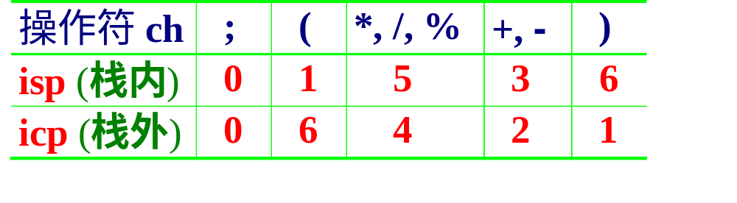
各个算术操作符的优先级
isp叫做栈内(in stack priority)优先数
icp叫做栈外(in coming priority)优先数。
操作符优先数相等的情况只出现在括号配对或栈底的“;”号与输入流最后的“;”号配对时。

Slide 46
中缀表达式转换为后缀表达式的算法
操作符栈初始化，将结束符‘;’进栈。然后读入中缀表达式字符流的首字符ch。
重复执行以下步骤，直到ch = ‘;’，同时栈顶的操作符也是‘;’，停止循环。
  若ch是操作数直接输出，读入下一个字符ch。
  若ch是操作符，判断ch的优先级icp和位于栈顶的操作符op的优先级isp：

Slide 47
  若 icp(ch) > isp(op)，令ch进栈，读入下一个字符ch。
  若 icp(ch) < isp(op)，退栈并输出。
  若 icp(ch) == isp(op)，退栈但不输出，若退出的是“(”号读入下一个字符ch。
算法结束，输出序列即为所需的后缀表达式。

Slide 48
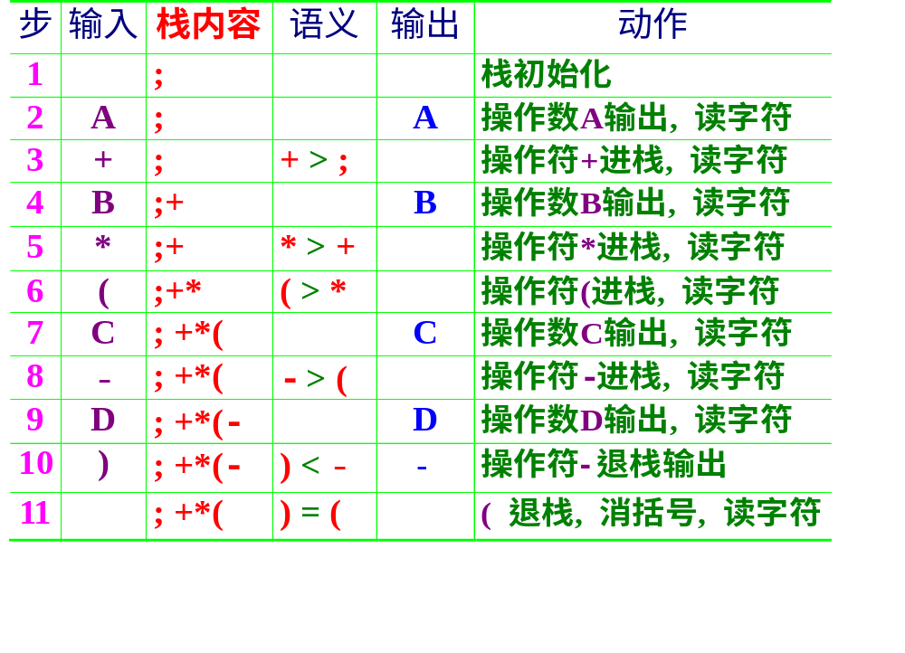

Slide 49
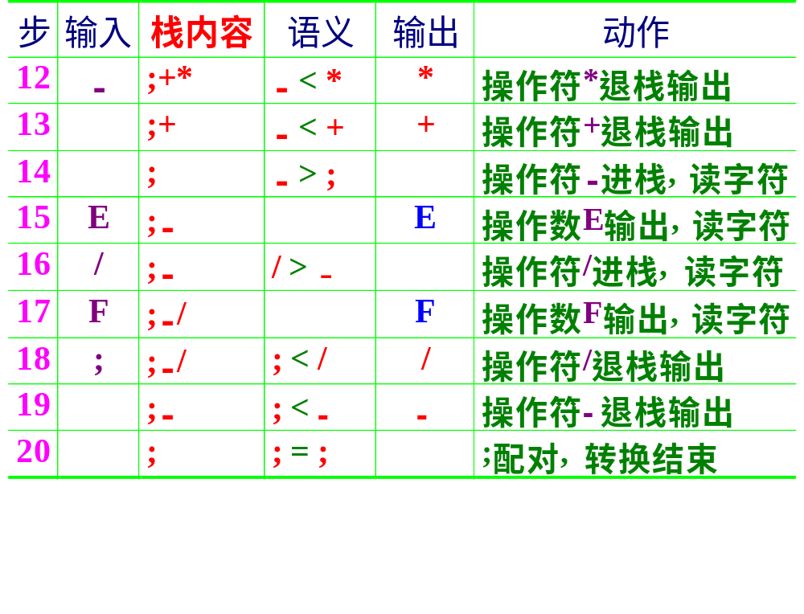

Slide 50
应用中缀表示计算表达式的值
a + b * ( c - d ) - e / f
rst1
rst4
rst2
rst3
rst5
使用两个栈，操作符栈OPTR (operator)，操作数栈OPND(operand)
为了实现这种计算，需要考虑各操作符的优先级

Slide 51
栈的应用：递归
递归的定义
若一个对象部分地包含它自己，或用它自己给自己定义, 则称这个对象是递归的；若一个过程直接地或间接地调用自己, 则称这个过程是递归的过程。
以下三种情况常常用到递归方法。
  定义是递归的
  数据结构是递归的
  问题的解法是递归的

Slide 52

定义是递归的
例如，阶乘函数
求解阶乘函数的递归算法
long Factorial(long n) {
if (n == 0) return 1;
else return n*Factorial(n-1);
}

Slide 53
求解阶乘 n! 的过程
主程序 main : fact(4)
参数 4 计算 4*fact(3) 返回 24
递归调用
参数传递
结果返回
回归求值
参数 3 计算 3*fact(2) 返回 6
参数 2 计算 2*fact(1) 返回 2
参数 1 计算 1*fact(0) 返回 1
参数 0 直接定值 = 1 返回 1

Slide 54

数据结构是递归的
例如，单链表结构
first为NULL，是一个单链表;
first不为NULL，它所指结点的指针域指向单链表，仍是一个单链表。
递归定义的单链表一定是不带头结点。
不能递归定义循环链表。
first
∧
first
∧

Slide 55
搜索链表最后一个结点
template <class T>
LinkNode<T> *List::FindRear() {
return recursive_FindRear(first) ;
}
template <class T>
LinkNode<T> * List::recursive_FindRear(LinkNode<T> *f) {
If (f==NULL) return NULL;
If (f->link==NULL) return f;
Return recursive_findrear(f->link);
}
递归找链尾
f
a₀
a₁
a₂
a₃
a₄
∧
f
f
f
f

Slide 56
template <class T>
void list::recursive_printbackwards(LinkNode<T> *f) {
If (f){
Recursive_printbackwards(f->link);
cout<<f->data;}
}
递归找链尾
f
a₀
a₁
a₂
a₃
a₄
∧
f
f
f
f

Slide 57
逆序输出单链表结点的值
template <class T>
void recursive_PrintBackwards(LinkNode<T> *f) {
}

Slide 58
逆序输出单链表结点的值
template <class T>
void recursive_PrintBackwards(LinkNode<T> *f) {
if (f != NULL){
PrintBackwards(f->link);
cout << f ->data << “ ”;
}
}

Slide 59
在单链表中判别指定值x是否存在。
template <class T>
int List<T >::recursive_search(LinkNode<T> *f,T x) {
if (f==NULL) return 0;
if (f->data==x) return 1;
else
{int m=recursive_search(f->next,x);
if (m==0) return 0;
else
return m+1;
}
}

Slide 60
在链表中寻找等于给定值x的结点，f返回值为x结点的指针 template <class T> void recursive_Search(LinkNode<T> *&f, T &x) {
}
递归找含x值的结点
f
x
∧
f
f
f

Slide 61
在链表中寻找等于给定值x的结点，f返回值为x结点的指针 template <class T> void recursive_Search(LinkNode<T> *&f, T &x) { if (f == NULL) return; else if (f -> data == x) return ; else Search(f -> link, x);
}
递归找含x值的结点
f
x
∧
f
f
f

Slide 62
对不带头结点的单链表，删除其中所有值为x的结点。
请设计递归算法。

Slide 63
递归版本
template <class T>
bool List<T> :: removeall( T &x)
{
first=recursive_removeall(first,x);
return true;
}

Slide 64
template <class T>
LinkNode<T> * List<T >::recursive_remove(LinkNode<T> *f,T x) {
if (f==NULL) return f;
If (f->data==x){
p=f->link;delete f;
return p;
}
else{
f->link=recursive_remove(f->link,x);
return f;}
}

Slide 65
template <class T>
LinkNode<T>* List<T> :: recursive_reverse (LinkNode<T> *f)
{LinkNode<T> *p,*newhead;
if (f==NULL||f->link==NULL )
return f;
p=f->link; p->link=f;
f->link=NULL;
newhead=recursive_reverse(p);
return newhead;
}

Slide 66
template <class T>
LinkNode<T>* List<T> :: recursive_reverse(LinkNode<T> *f)
{
LinkNode<T> *p,*newhead;
if (f==NULL || f->next==NULL)
return f;//空表或1个结点逆置
else{
p=f->next;
f->next=NULL;
newhead=recursive_reverse(p);
p->next=f;
return newhead;
}
}

Slide 67
递归逆置算法
template <class T>
bool List<T> :: reverse()
{
first=recursive_reverse(first);
return true;
}

Slide 68
对不带头结点的单链表，设计递归算法在指定的位置i后插入x。
template <class T>
  bool List<T>::insert(int i, const T x){
  return recursive_insert(first,i,x);
  }

Slide 69
template <class T>
bool List<T> :: recursive_insert (LinkNode<T>* &f,int i, T x){
LinkNode<T>* newNode;
if (f==NULL && i>0 || i<0) return false;
if (i==0)
{newNode=new LinkNode<T>(x,f);
f=newNode;
return true;
}
else
return recursive_insert(f->next,i-1,x);
}

Slide 70
写递归算法，在长度为n的数组A中查找item，成功返回位序，失败返回-1
int recursive_find(int a[],int start,int n,int item)
//从前往后查找，
{
If (start==n) return -1;
If (a[start]==item) return start;
recursive_find(a,start+1,n,item);
}

Slide 71
int recursive_find(int a[], int n,int item)
{if (n==0)
return -1;
If (a[n-1]==item)
return n-1;
return recursive_find(a,n-1,item);
}

Slide 72
写递归算法，在长度为n的数组A中查找item，成功返回位序，失败返回-1
int recursive_find(int a[],int n,int item)//从后往前查找，
{if (n<1)return -1;//如数组长度n小于或等于0，则失败
else
if (a[n-1]==item)//如尾部元素为item，成功
return n-1;
else
return recursive_find(a,n-1,item);
//否则，在长度为n-1的数组中继续用同样的方法进行查找
}

Slide 73
写递归算法，在长度为n的数组A中查找item，成功返回位序，失败返回-1
int recursive_find(int a[],int start,int n,int item)//从后往前查找，
{if (start>=n)return -1;
else
if (a[start]==item)//如尾部元素为item，成功
return start;
else
return recursive_find(a,start+1,n,item);
//否则，在长度为n-1的数组中继续用同样的方法进行查找
}

Slide 74
问题的解法是递归的
例，汉诺塔(Tower of Hanoi)问题的解法：
如果 n = 1，则将这一个盘子直接从 A 柱移到 C 柱上。否则，执行以下三步：
  用 C 柱做过渡，将 A 柱上的 (n-1) 个盘子移到 B 柱上：
  将 A 柱上最后一个盘子直接移到 C 柱上；
  用 A 柱做过渡，将 B 柱上的 (n-1) 个盘子移到 C 柱上。

Slide 75


Slide 76
#include <iostream.h>
void Hanoi (int n, char A, char B, char C) {
//解决汉诺塔问题的算法
if (n == 1) cout << " move " << A << " to "
<< C << endl;
else { Hanoi(n-1, A, C, B);
cout << " move " << A << " to " << C
<< endl;
Hanoi(n-1, B, A, C);
}
}

Slide 77

(3,A,B,C)
A,B,C
A,B,C
(2,A,C,B)
A->C
(2,B,A,C)
A->C
A,B,C
A,B,C
A,B,C
A,B,C
(1,A,C,B)
(1,B,A,C)
(1,A,C,B)
(1,B,A,C)
A->C
A->C
A->B
B->C
A->C
A->C
A->C
A->C
A->B
A->C
B->C
C->B
A->B
B->A
B->C
A->C

Slide 78
自顶向下、逐步分解的策略
子问题应与原问题做同样的事情，且更为简单；
解决递归问题的策略是把一个规模比较大的问题分解为一个或若干规模比较小的问题，分别对这些比较小的问题求解，再综合它们的结果，从而得到原问题的解。
— 分而治之策略（分治法）
这些比较小的问题的求解方法与原来问题的求解方法一样。

Slide 79
构成递归的条件
不能无限制地调用本身，必须有一个出口，化简为非递归状况直接处理。
Procedure <name> ( <parameter list> ) {
if ( < initial condition> ) //递归结束条件
return ( initial value );
else //递归
return (<name> ( parameter exchange ));
}

Slide 80
函数调用机制
void first(int s,int t);
void second(int d);
void main(){
int m,n;
m=0;n=1;
…
first(m,n);
1:…
m+=n;
}
void first(int s,int t){
int i;
…
second(i);
2:….
}
void second(int d)
{
int x,y;
…
}
2 d x y
1 s t i
… m n
活动记录，如何存储？
Property: Last In, First Out （LIFO ）
（后进先出）

Slide 81
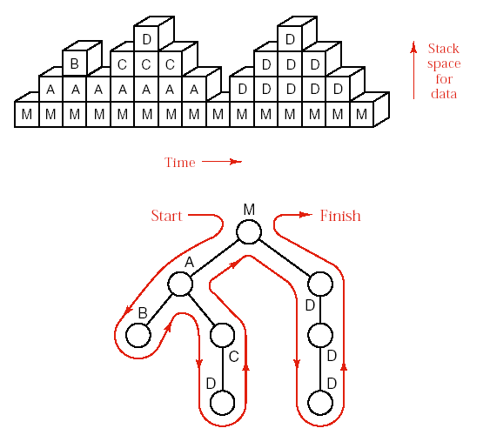
返回地址
局部变量
参 数
活动记录框架
Main函数的活动记录
函数调用树

Slide 82
递归过程与递归工作栈
递归过程在实现时，需要自己调用自己。
层层向下递归，退出时的次序正好相反：
递归调用
n! (n-1)! (n-2)! 1! 0!=1
返回次序
主程序第一次调用递归过程为外部调用；
递归过程每次递归调用自己为内部调用。
它们返回调用它的过程的地址不同。

Slide 83
long Factorial(long n) {
int temp;
if (n == 0) return 1;
else temp = n * Factorial(n-1);
return temp;
}
RetLoc2
void main() {
int n;
n = Factorial(4);
}
RetLoc1

Slide 84
递归工作栈
每一次递归调用时，需要为过程中使用的参数、局部变量等另外分配存储空间。
每层递归调用需分配的空间形成递归工作记录，按后进先出的栈组织。
局部变量
返回地址
参 数
活动记录框架
递归
工作记录

Slide 85

计算Fact时活动记录的内容
递归调用序列
参数 返回值 返回地址 返回时的指令
0 RetLoc2
return 1 //返回 1
1 RetLoc2
return 1*1 //返回 1
2 RetLoc2
return 2*1 //返回 2
3 RetLoc2
return 3*2 //返回 6
4 RetLoc1
return 4*6 //返回 24

Slide 86
递归过程改为非递归过程
递归过程简洁、易编、易懂
递归过程效率低，重复计算多
改为非递归过程的目的是提高效率
单向递归和尾递归可直接用迭代实现其非递归过程
其他情形必须借助栈实现非递归过程

Slide 87
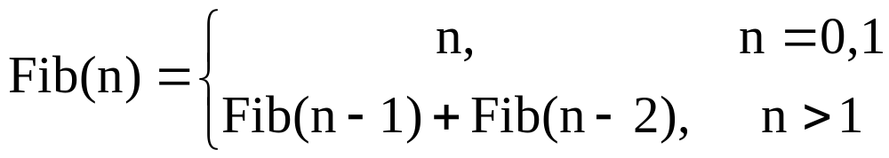
计算斐波那契数列的函数Fib(n)的定义
如 F₀ = 0, F₁ = 1, F₂ = 1, F₃ = 2, F₄ = 3, F₅ = 5
求解斐波那契数列的递归算法
long Fib(long n) {
if (n <= 1) return n;
else return Fib(n-1)+Fib(n-2);
}

Slide 88
Fib(5)
Fib(4)
Fib(3)
Fib(3)
Fib(2)
Fib(2)
Fib(1)
Fib(2)
Fib(1)
Fib(1)
Fib(0)
Fib(1)
Fib(0)
Fib(1)
Fib(0)
斐波那契数列的递归调用树
调用次数 NumCall(k) = 2*Fib(k+1)-1

Slide 89
单向递归用迭代法实现
long FibIter(long n) {
if (n <= 1) return n;
long twoback = 0, oneback = 1, Current;
for (int i = 2; i <= n; i++) {
Current = twoback + oneback;
twoback = oneback; oneback = Current;
}
return Current;
}

Slide 90
尾递归用迭代法实现
25 36 72 18 99 49 54 63
void recfunc(int A[ ], int n) {
if (n >= 0) {
cout << A[n] << “ ”;
n--;
recfunc(A, n);
}
}

Slide 91
void sterfunc(int A[ ], int n) {
//消除了尾递归的非递归函数
while (n >= 0) {
cout << "value " << A[n] << endl;
n--;
}
}

Slide 92
队列 ( Queue )
……
a₁ a₂ a₃ a_{n}
front
rear
定义
  队列是只允许在一端删除，在另一端插入的线性表
  允许删除的一端叫做队头(front)，允许插入的一端叫做队尾(rear)。
特性
  先进先出(FIFO, First In First Out)

Slide 93


rear (tail)
  应用: 打印服务系统，多任务系统中cpu共享
4
3
front (head)
2
1
2
1
2
1

Slide 94
队列的抽象数据类型
template <class T>
class Queue {
public:
Queue() { }; //构造函数
～Queue() { }; //析构函数
virtual bool EnQueue(T x) = 0; //进队列
virtual bool DeQueue(T& x) = 0; //出队列
virtual bool getFront(T& x) = 0; //取队头
virtual bool IsEmpty() const = 0; //判队列空
virtual bool IsFull() const = 0; //判队列满
virtual bool getSize() const = 0;
//求队列元素个数
};

Slide 95
队列的顺序存储
使用一个数组来存放队列中的元素，为了方便操作，还保存队列中的队头和队尾位置。
初始front为0，rear为0
队尾指针指示实际队尾的后一位置。

Slide 96
队列的进队和出队
A
front
rear
空队列
front
rear
A进队
A B
A B C D
front
rear
B进队
front
rear
C, D进队
B C D
C D
front
rear
A退队
front
rear
B退队
C D E F G
C D E F G
front
rear
E,F,G进队
front
rear
H进队,溢出

Slide 97
队列的进队和出队原则
进队时先将新元素按 rear 指示位置加入，再将队尾指针加一 rear = rear + 1。
队尾指针指示实际队尾的后一位置。
出队时按队头指针指示位置取出元素，再将队头指针加一 front = front + 1，
队头指针指示实际队头位置。
队满时再进队将溢出出错（假溢出） ；
队空时再出队将作队空处理。
解决假溢出的办法之一：将队列元素存放数组首尾相接，形成循环（环形）队列。

Slide 98
循环队列 (Circular Queue)
队列存放数组被当作首尾相接的表处理。
队头、队尾指针加1时从maxSize-1直接进到0，可用语言的取模(余数)运算实现。
队头指针进1: front = (front+1) % maxSize;
队尾指针进1: rear = (rear+1) % maxSize;
队列初始化：front = rear = 0;

Slide 99
6
7
front
6
7
front
rear
5
0
5
A
0
4
1
4
1
rear
3
2
3
2
空队列
A进队
6
7
队空条件：front == rear;
5
0
出队
front
4
1
rear
3
2

Slide 100
6
7
front
6
7
6
7
front
5
5
0
A
0
A
5
A
0
B
B
4
1
4
1
C
C
front
4
1
2
2
rear
3
rear
rear
3
3
2
B, C进队
A退队
队满
front == rear？？
6
7
6
7
G
H
G
H
5
rear
5
F
I
F
0
0
E
E
B
rear
B
4
1
4
D
C
1
front
D
C
front
3
2
3
2
D,E,F,G,H进队
I 进队

Slide 101
6
7
6
7
6
7
front
5
A
5
0
5
0
0
A
B
B
B
4
C
1
4
C
1
4
C
1
front
rear
3
2
rear
3
2
front
rear
3
2
A退队
B退队
B, C进队
6
7
6
7
G
H
队满
front == rear？？
G
H
5
5
F
I
0
F
I
0
E
J
E
rear
4
1
4
1
D
C
rear
D
C
3
2
front
3
2
front
D,E,F,G,H,I 进队
J 进队

Slide 102
如何解决队空队满无法判别的问题：
1.损失一个空间的方法：
队空条件：front == rear;
队满条件：(rear+1) % maxSize == front
2.引入一个变量：
a Boolean tag
an integer variable
3.采用特殊值：
如令：rear = 0表示队空

Slide 103
队列的数组存储表示 ─循环队列
#include <assert.h>
#include <iostream.h>
#include “Queue.h”
template <class T>
class SeqQueue : public Queue<T> { //队列类定义
protected:
int rear, front; //队尾与队头指针
T *elements; //队列存放数组
int maxSize; //队列最大容量
public:
SeqQueue(int sz = 10); //构造函数

Slide 104
～SeqQueue() { delete[ ] elements; } //析构函数
bool EnQueue(T x); //新元素进队列
bool DeQueue(T& x); //退出队头元素
bool getFront(T& x); //取队头元素值
void makeEmpty() { front = rear = 0; }
bool IsEmpty() const { return front == rear; }
bool IsFull() const
{ return ((rear+1)% maxSize == front); }
int getSize() const
{ return (rear-front+maxSize) % maxSize; }
};

Slide 105
循环队列操作的定义
template <class T>
SeqQueue<T>::SeqQueue(int sz)
: front(0), rear(0), maxSize(sz) { //构造函数
elements = new T[maxSize];
assert ( elements != NULL );
};

Slide 106
template <class T>
bool SeqQueue<T>::EnQueue(T x) {
//若队列不满, 则将x插入到该队列队尾, 否则返回 if (IsFull() == true) return false;
elements[rear] = x; //先存入
rear = (rear+1) % maxSize; //尾指针加一
return true;
};

Slide 107
template <class T>
bool SeqQueue<T>::DeQueue(T& x) {
//若队列不空则函数退队头元素并返回其值
if (IsEmpty() == true) return false;
x = elements[front]; //先取队头
front = (front+1) % maxSize; //再队头指针加一
return true;
};

Slide 108
template <class T>
bool SeqQueue<T>::getFront(T& x) const {
//若队列不空则函数返回该队列队头元素的值
if (IsEmpty() == true) return false; //队列空
x = elements[front]; //返回队头元素
return true;
};

Slide 109
队列的链接存储表示 — 链式队列
front
rear
队头在链头，队尾在链尾。
链式队列在进队时无队满问题，但有队空问题。
队空条件为 front == NULL

Slide 110
#include “LinkedList.h”
#include “Queue.h”
template <class T>
class LinkedQueue {
private:
LinkNode<T> *front, *rear; //队头、队尾指针
public:
LinkedQueue() : rear(NULL), front(NULL) { }
~LinkedQueue();
bool EnQueue(T x);
bool DeQueue(T& x);
bool GetFront(T& x);
void MakeEmpty(); //实现与~Queue()同
bool IsEmpty() const { return front == NULL; }
。。。。。};

Slide 111
template <class T>
LinkedQueue<T>::~LinkedQueue() { //析构函数
LinkNode<T> *p;
while (front != NULL) { //逐个结点释放
p = front; front = front->link; delete p;
}
};

Slide 112
template <class T>
bool LinkedQueue<T>::EnQueue(T x) {
//将新元素x插入到队列的队尾
if (front == NULL) { //创建第一个结点
front = rear = new LinkNode<T> (x);
if (front == NULL) return false; } //分配失败
else { //队列不空, 插入
rear->link = new LinkNode<T> (x);
if (rear->link == NULL) return false;
rear = rear->link;
}
return true;
};

Slide 113
template <class T>
//如果队列不空，将队头结点从链式队列中删去
bool LinkedQueue<T>::DeQueue(T& x) {
if (IsEmpty() == true) return false; //判队空
LinkNode<T> *p = front;
x = front->data; front = front->link;
if (front==NULL) rear=NULL;
delete p; return true;
};

Slide 114
template <class T>
bool LinkedQueue<T>::getFront(T& x) {
//若队列不空，则函数返回队头元素的值
if (IsEmpty() == true) return false;
x = front->data; return true;
};

Slide 115
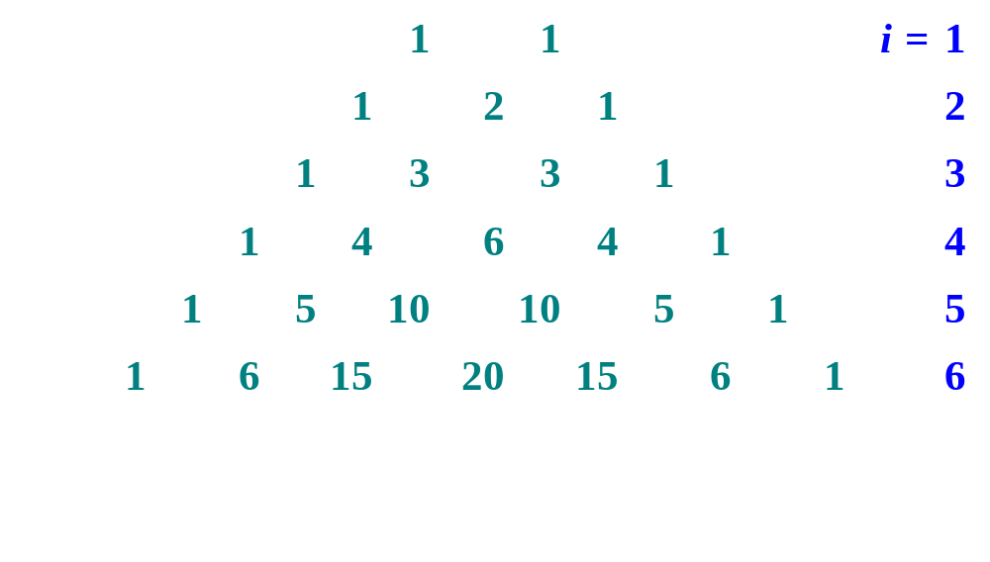
队列的应用：打印杨辉三角形
算法逐行打印二项展开式 (a + b)^{i} 的系数：杨辉三角形 (Pascal’s triangle)

Slide 116
分析第 i 行元素与第 i+1行元素的关系
0 1 1 0
s
t
s+t
i = 2
0 1 2 1 0
i = 3
0 1 3 3 1 0
i = 4
1 4 6 4 1
从前一行的数据可以计算下一行的数据

Slide 117
从第 i 行数据计算并存放第 i+1 行数据
1 2 1 0 1 3 3 1 0 1 4 6
s=0 t=1 t=2 t=1 t=0 t=1 t=3 t=3 t=1 t=0 t=1
s+t s=t s=t s=t s=t s=t s=t s=t s=t
s+t s+t s+t s+t s+t s+t s+t s+t

Slide 118
利用队列打印二项展开式系数的算法
#include <stdio.h>
#include <iostream.h>
#include "queue.h"
void YANGHVI(int n) {
Queue q(n+2); //队列初始化
q.EnQueue(1); q.EnQueue(1);
int s = 0, t;

Slide 119
for (int i = 1; i <= n; i++) { //逐行计算
cout << endl;
q.EnQueue(0);
for (int j = 1; j <= i+2; j++) { //处理第i行
q.DeQueue(t);
q.EnQueue(s + t);
s = t;
if (j != i+2) cout << s << ' ';
}
}
}

Slide 120
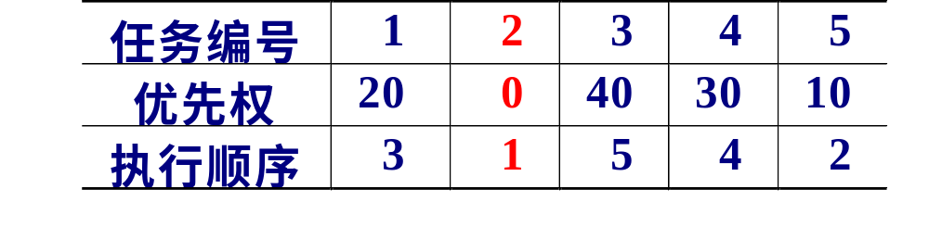
优先级队列 (Priority Queue)
优先级队列 每次从队列中取出的是具有最高优先权的元素
如下表：任务优先权及执行顺序的关系
数字越小，优先权越高

Slide 121
优先级队列的类定义
#include <assert.h>
#include <iostream.h>
#include <stdlib.h>
template <class T>
class PQueue {
private:
T *pqelements; //存放数组
int count; //队列元素计数
int maxPQSize; //最大元素个数
void adjust(); //调整

Slide 122
public:
PQueue(int sz = 50);
~PQueue() { delete [ ] pqelements; }
bool Insert(T x);
bool RemoveMin(T& x);
bool GetFront(T& x);
void MakeEmpty() { count = 0; }
bool IsEmpty() const { return count == 0; }
bool IsFull() const
{ return count == maxPQSize; }
int Length() const { return count; }
};

Slide 123
双端队列 (Double-ended Queue)
双端队列 可以在队列的两端进行插入和删除。

Slide 124
习题一
3.4 (1)(3)(4)(5)中缀转后缀
3.4 (1)(3)(4)(5)中缀转前缀
3.12
3.13

Slide 125
习题二
3.14 （2）
3.15 （3）
不带头结点的单链表，设计递归算法删除i号位置的元素。
不带头结点的单链表，设计递归算法在i号元素之后插入元素x。

Slide 126
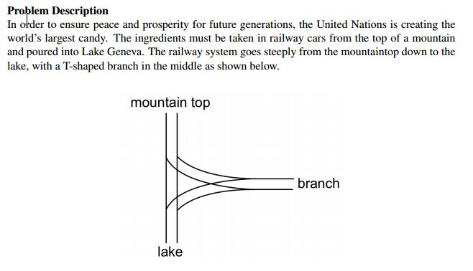
习题三
3.23
补充题

Slide 128
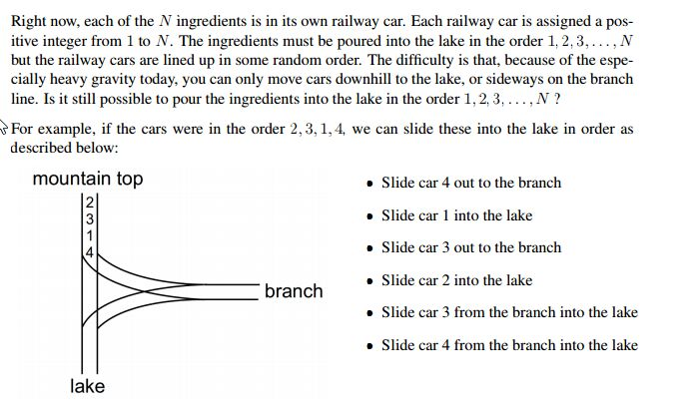

Slide 129
实验二
1、实现顺序栈类
2、必做：后缀表达式求值
3、选做：中缀表达式求值

Slide 130

习题四
设单链表不带表头结点，编写递归算法将一个单链表中的元素按奇数结点和偶数结点拆分成两个表。

